Slide 1
TẬP ĐỌC
SỰ SỤP ĐỔ CỦA CHẾ ĐỘ A-PÁC-THAI

Slide 2
KHỞI ĐỘNG .
- Đọc thuộc lòng bài “Ê-mi-li, con…”.

Slide 3
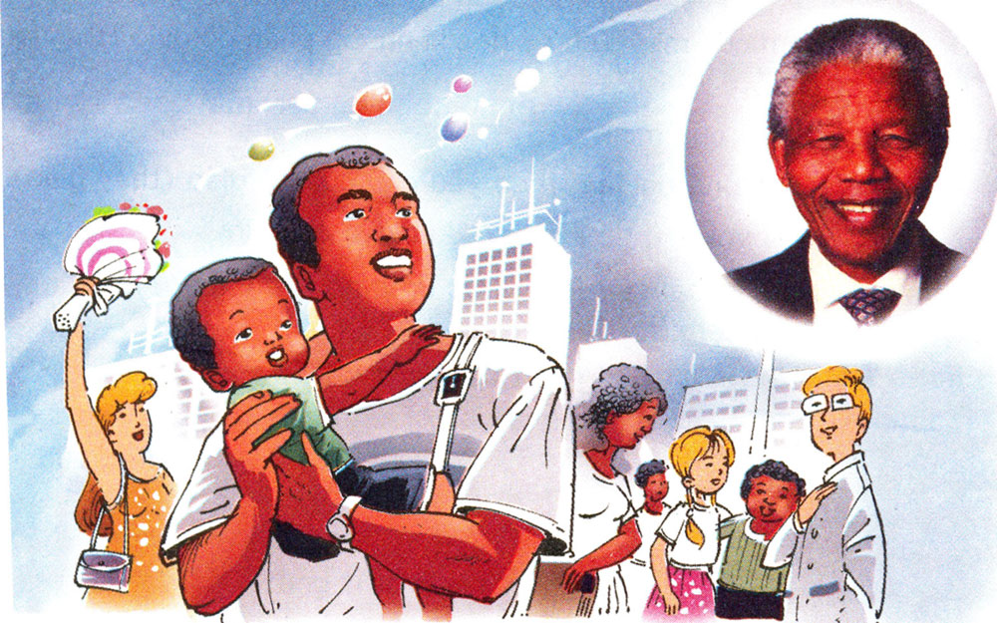
Tập đọc
Sự sụp đổ của chế độ A-pác-thai.

Slide 4
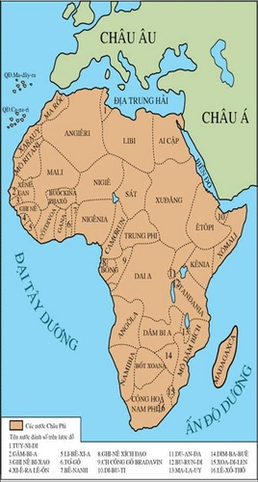
Nam Phi là quốc gia ở cực nam châu Phi, diện tích 1.219.000km², dân số 43 triệu người, thủ đô là Prê-tô-ri-a, nổi tiếng nhiều vàng và kim cương nhưng cũng rất nổi tiếng về nạn phân biệt chủng tộc.

Slide 5
Luyện đọc:
* Đọc đúng:
a-pác-thai ; 1/5, 9/10, 3/4, 1/7, 1/10 ;
Nen-xơn Man-đê-la ; thế kỉ XXI,…

Slide 6
* Ngắt câu:
- Ở nước này,/ người da trắng chỉ chiếm 1/5 dân số,/ nhưng lại nắm gần 9/10/ đất trồng trọt,/ 3/4 tổng thu nhập/ và toàn bộ hầm mỏ,/ xí nghiệp,/ ngân hàng,//….

Slide 7
* Giải nghĩa từ:
- Chế độ phân biệt chủng tộc:
- Công lý:
- Sắc lệnh:
- Tổng tuyển cử:
- Đa sắc tộc:

Slide 8
Tập đọc
Sự sụp đổ của chế độ A-pác-thai.
ĐỌC NHÓM

Slide 9
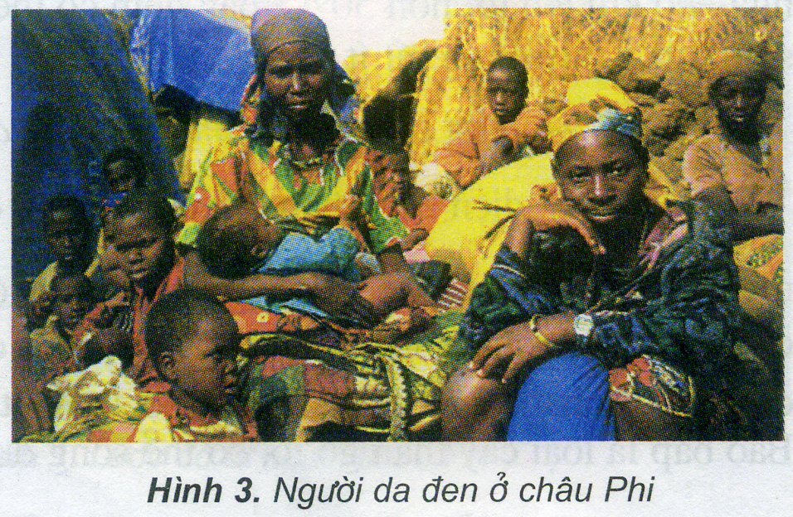
Tìm hiểu bài.
1. Dưới chế độ a-pác-thai, người da đen bị đối xử như thế nào?
- Người da đen phải làm những công việc nặng nhọc, bẩn thỉu ; bị trả lương thấp ; phải sống, chữa bệnh, làm việc ở những khu riêng ; không được hưởng một chút tự do dân chủ nào.

Slide 10
2.Người dân Nam Phi đã làm gì để xoá bỏ chế độ phân biệt chủng tộc?
- Người da đen ở Nam Phi đã đứng lên đòi bình đẳng. Cuộc đấu tranh dũng cảm và bền bỉ của họ được nhiều người ủng hộ và cuối cùng họ đã giành được thắng lợi.

Slide 11
Em hãy giới thiệu vị tổng thống đầu tiên của Nam Phi mới?
- Nen-xơn Man-đê-la sinh năm 1918, bị nhà cầm quyền Nam Phi xử từ chung thân năm 1964 vì đấu tranh chống chế độ a- pac- thai ; được trả tự do năm 1990, trở thành Tổng thống năm 1994, sau khi chế độ a- pác- thai bị xóa bỏ ; được Giải thưởng Nô-ben về hòa bình năm 1993.
Nen-xơn Man-đê-la

Slide 12
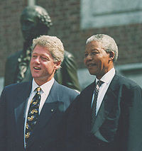
N.Man-đê-la và Tổng thống Hoa Kỳ năm 1993

Slide 13
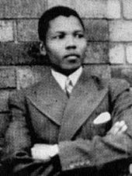
Nen-xơn Man-đê-la vào khoảng năm 1937

Slide 14
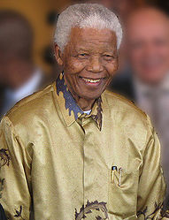
Nen-xơn Man-đê-la năm 2008

Slide 15
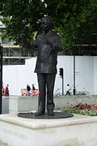
Tượng N. Man-đê-la tại Quảng trường Nghị viện Luân Đôn.

Slide 16
LUYỆN ĐỌC
DIỄN CẢM.
Bất bình với chế độ a-pác-thai, người da đen đã đứng lên đòi bình đẳng. Cuộc đấu tranh dũng cảm và bền bỉ của họ được sự ủng hộ của những người yêu chuộng tự do và công lí trên toàn thế giới, cuối cùng đã giành được thắng lợi. Ngày 17-6-1991, chính quyền Nam Phi buộc phải huỷ bỏ sắc lệnh phân biệt chủng tộc. Ngày 27-4-1994, cuộc tổng tuyển cử đa sắc tộc đầu tiên được tổ chức. Luật sư da đen Nen-xơn Man-đê-la, người từng bị giam cầm suốt 27 năm vì đấu tranh chống chế độ a-pác-thai, được bầu làm Tổng thống. Chế độ phân biệt chủng tộc xấu xa nhất hành tinh đã chấm dứt trước khi nhân loại bước vào thế kỉ XXI.

Slide 17
ĐỌC NHÓM.
THI ĐỌC.

Slide 18
Tập đọc
Sự sụp đổ của chế độ A-pác-thai.
* Nội dung: Chế độ phân biệt chủng tộc ở Nam Phi và cuộc đấu tranh đòi bình đẳng của những người da màu.

